Slide 1




Université Gaston Berger - Sénégal · Université de Liège - Belgique
Entre réalités socio-économiques
et dispositifs institutionnels :
les dynamiques d’adoption d’innovations
technologiques par agricultrices
sénégalaises en termes de stockage
Diagne, Aminata* • Gueye, Momar Talla • Diop, Serigne Mbacké • Genva, Manon • Fauconnier, Marie-Laure • Dogot, Thomas • Bâ, Amadou Sidy Aly
diagne.aminata1@ugb.edu.sn · aminata.diagne@student.uliege.be
AIMS 2026/STAIMS-4 • ‘‘Collectifs inter-organisationnels et défis sociétaux‘’

Slide 2
Plan de la présentation
1
5
Contexte & Enjeux
Résultats
2
6
Cadre analytique
Discussion
3
7
Cadre théorique
Conclusion
4
8
Méthodologie de recherche
Recommandations

Slide 3
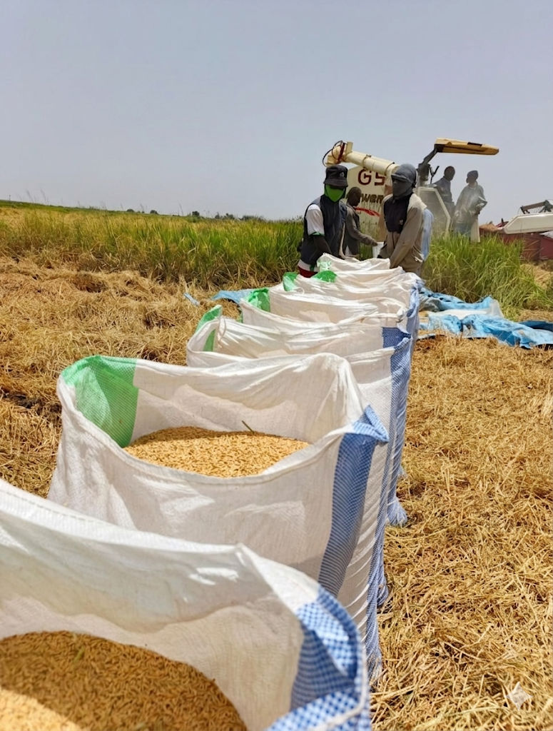
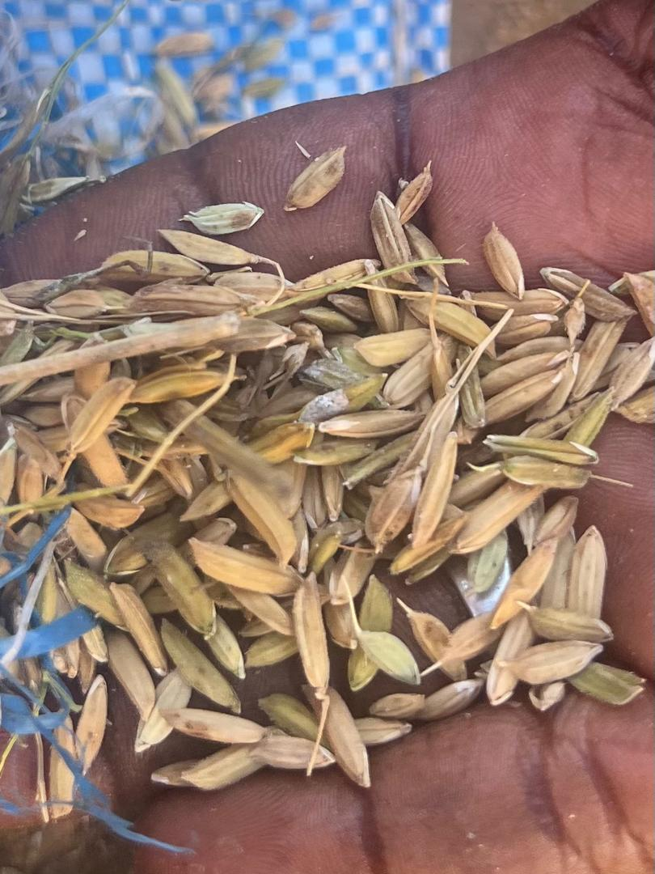
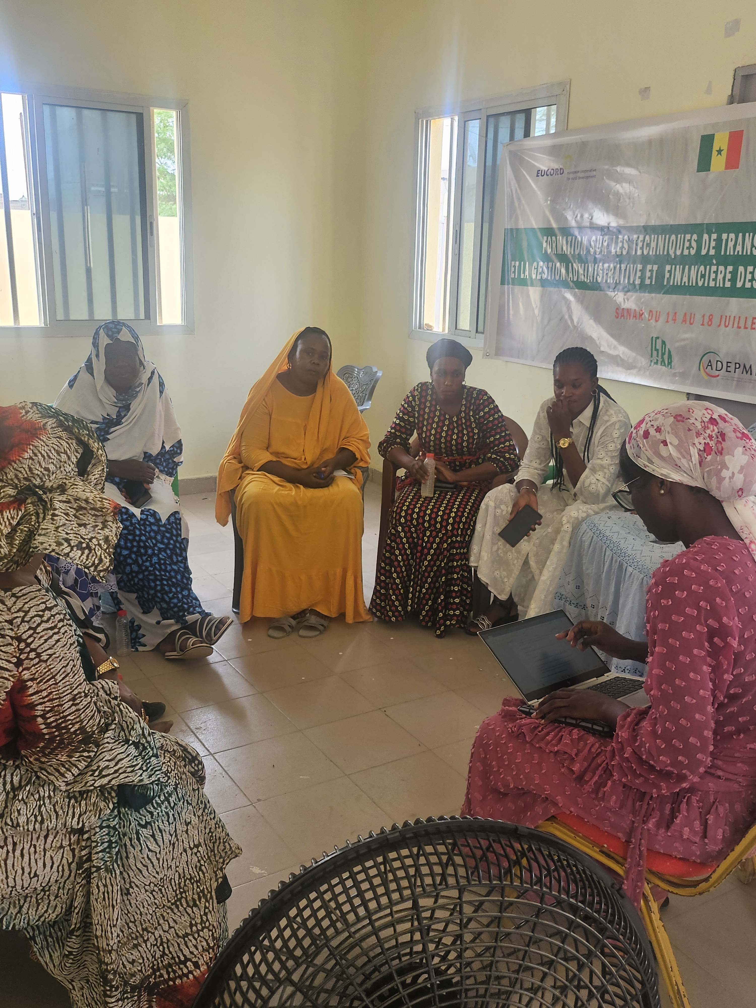
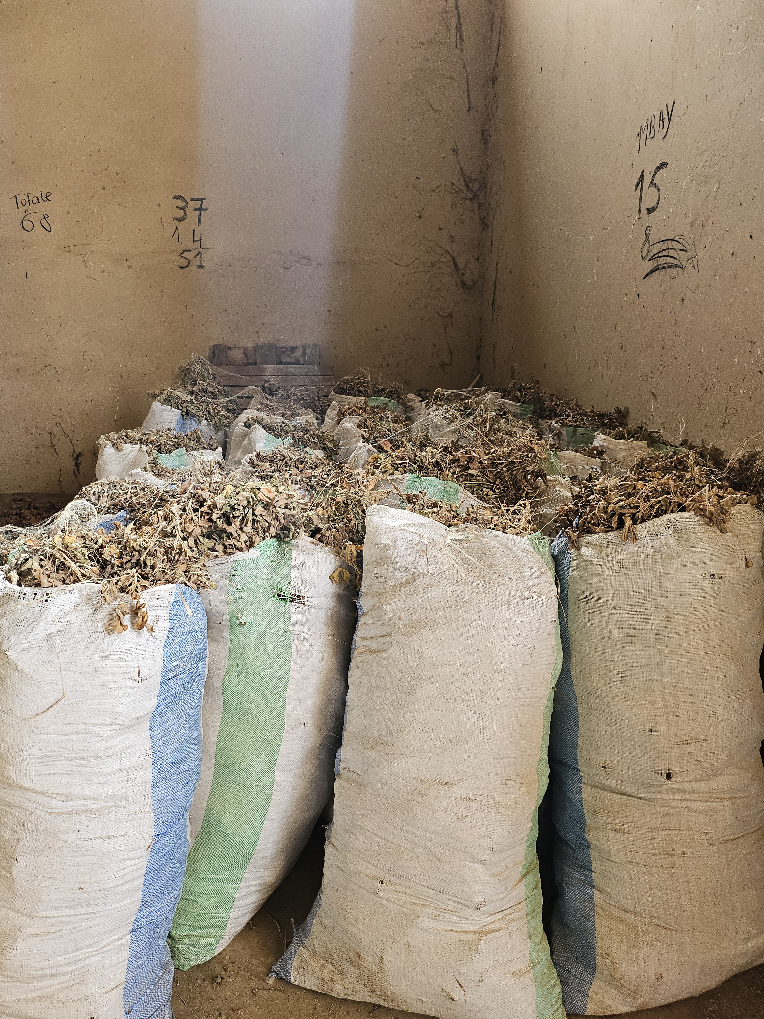
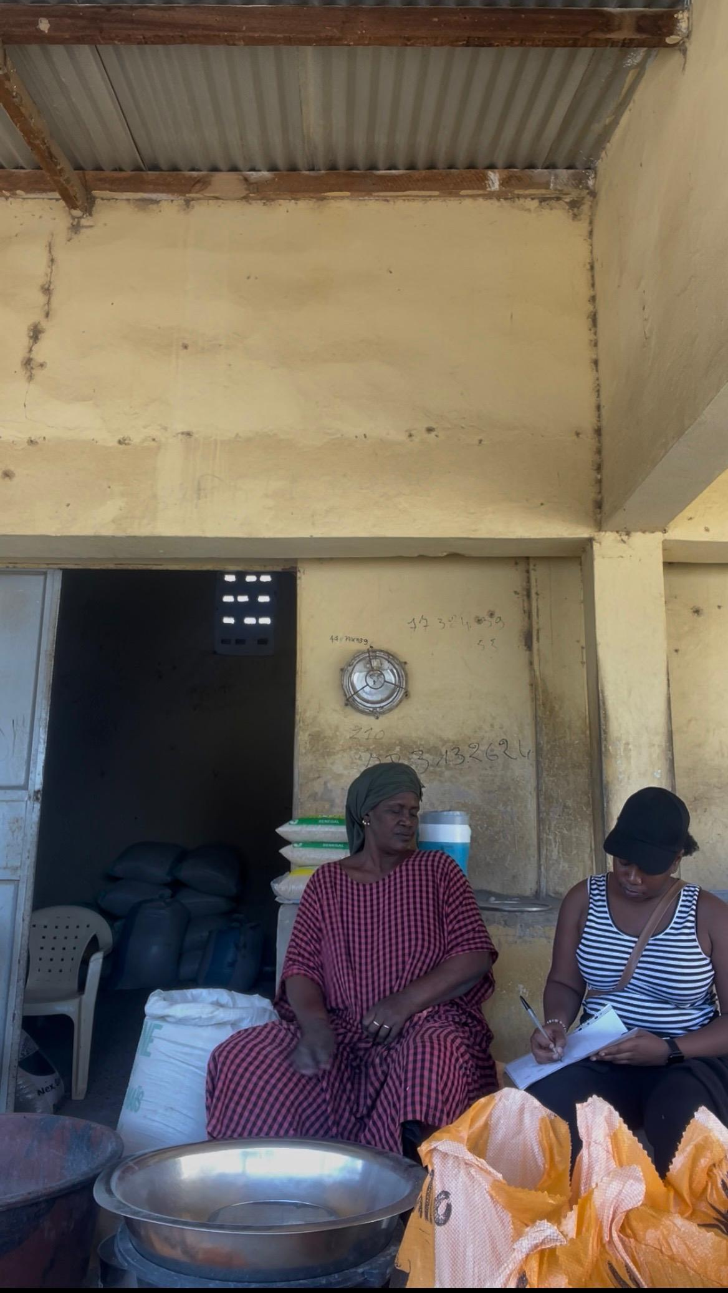
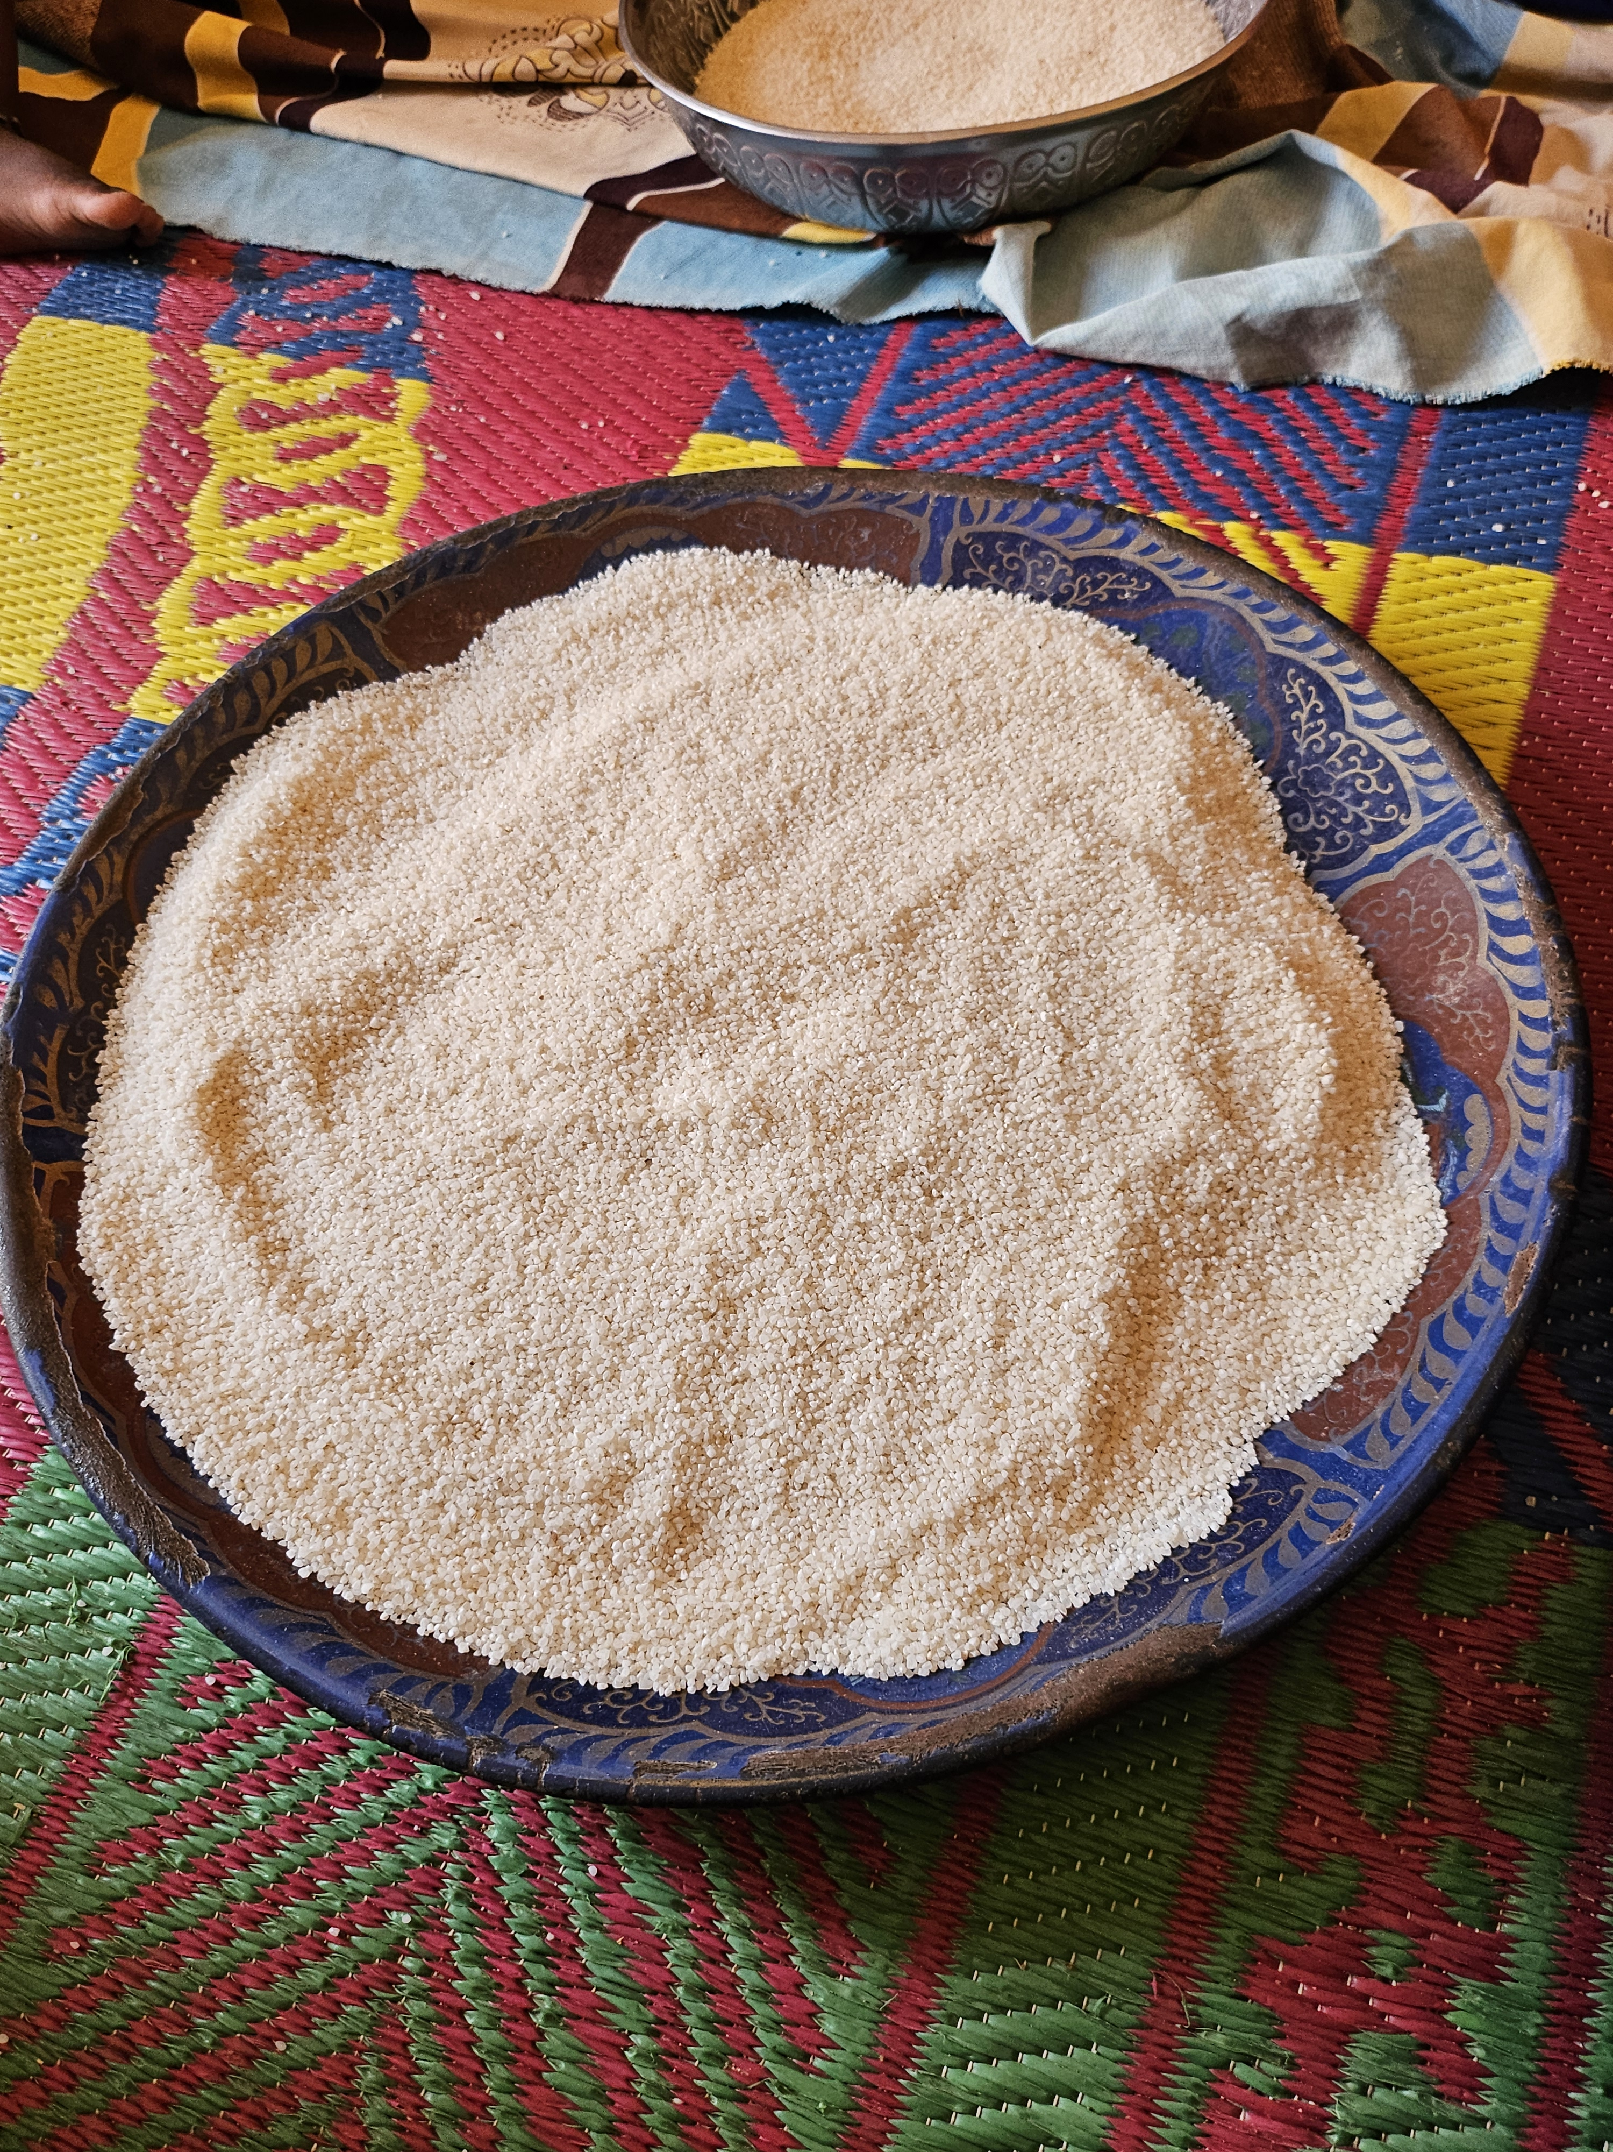
1
Contexte & enjeux: le secteur agricole sénégalais
>44,5%
1
L'agriculture
Pilier de la sécurité alimentaire et
1ère source de revenus ruraux
De la population active
(ANSD/RGPHAE 2024)
30%
2
Pertes massives
5,6 Mds FCFA de pertes annuelles
de pertes post-récolte
au Sénégal
(APHLIS, 2025; IPAR, 2022)
3
Des efforts existent… mais insuffisants
50%
Multiplicité d'acteurs sans structure dédiée au stockage post-récolte.
réduction visée
d'ici 2035
PDDAA, 2025

Slide 4
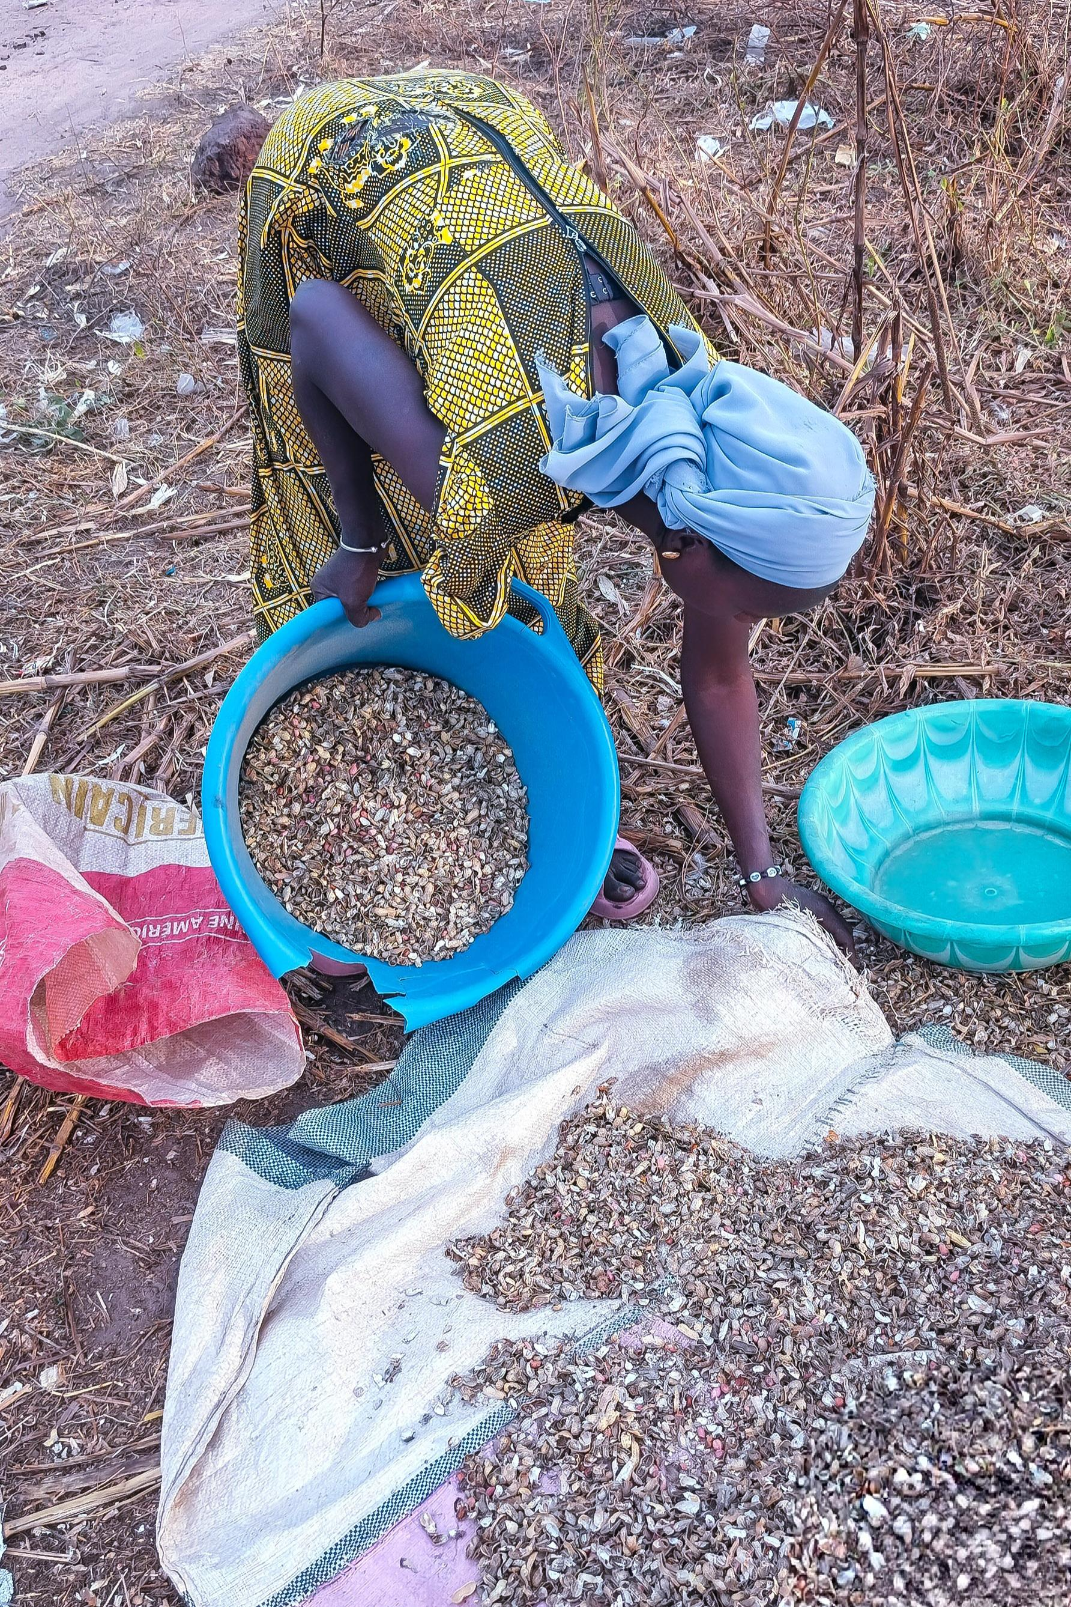
1
Contexte & enjeux: les femmes dans le secteur agricole
43%
de la main-d'œuvre agricole
(Javaloyes et al., 2019; UN Women, 2014).
Productrices & gestionnaires
elles assurent l'essentiel des activités post-récolte;
Accès restreint aux ressources
terres · financement · information · decision en lien avec l’exploitation;
Faible alphabétisation
80% sans scolarité formelle dans les zones étudiées;
Faible adoption des innovations technologiques
Faible taux d’adoption des technologies agricoles, taux 2 fois plus faible compare aux hommes.
Photo : agricultrice triant de l’arachide - Image d’enquête (Kaolack/Sénégal 2025)

Slide 5
Question
de Recherche
Comment les réalités socio-économiques des agricultrices sénégalaises et les mécanismes institutionnels
interagissent-ils pour façonner, faciliter
ou contraindre les dynamiques de changement
en matière de pratiques de stockage ?
Objectif
de Recherche
Réalités
socio-économiques
Mécanismes
institutionnels
Dynamiques de
changement

Slide 6
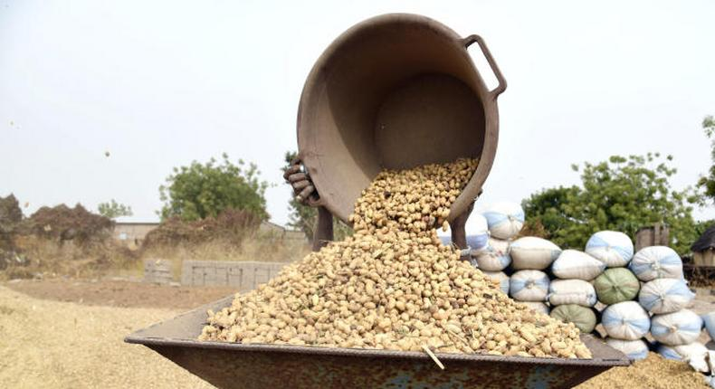
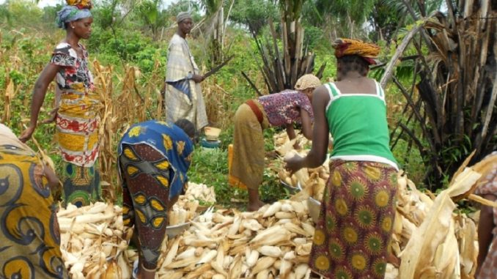
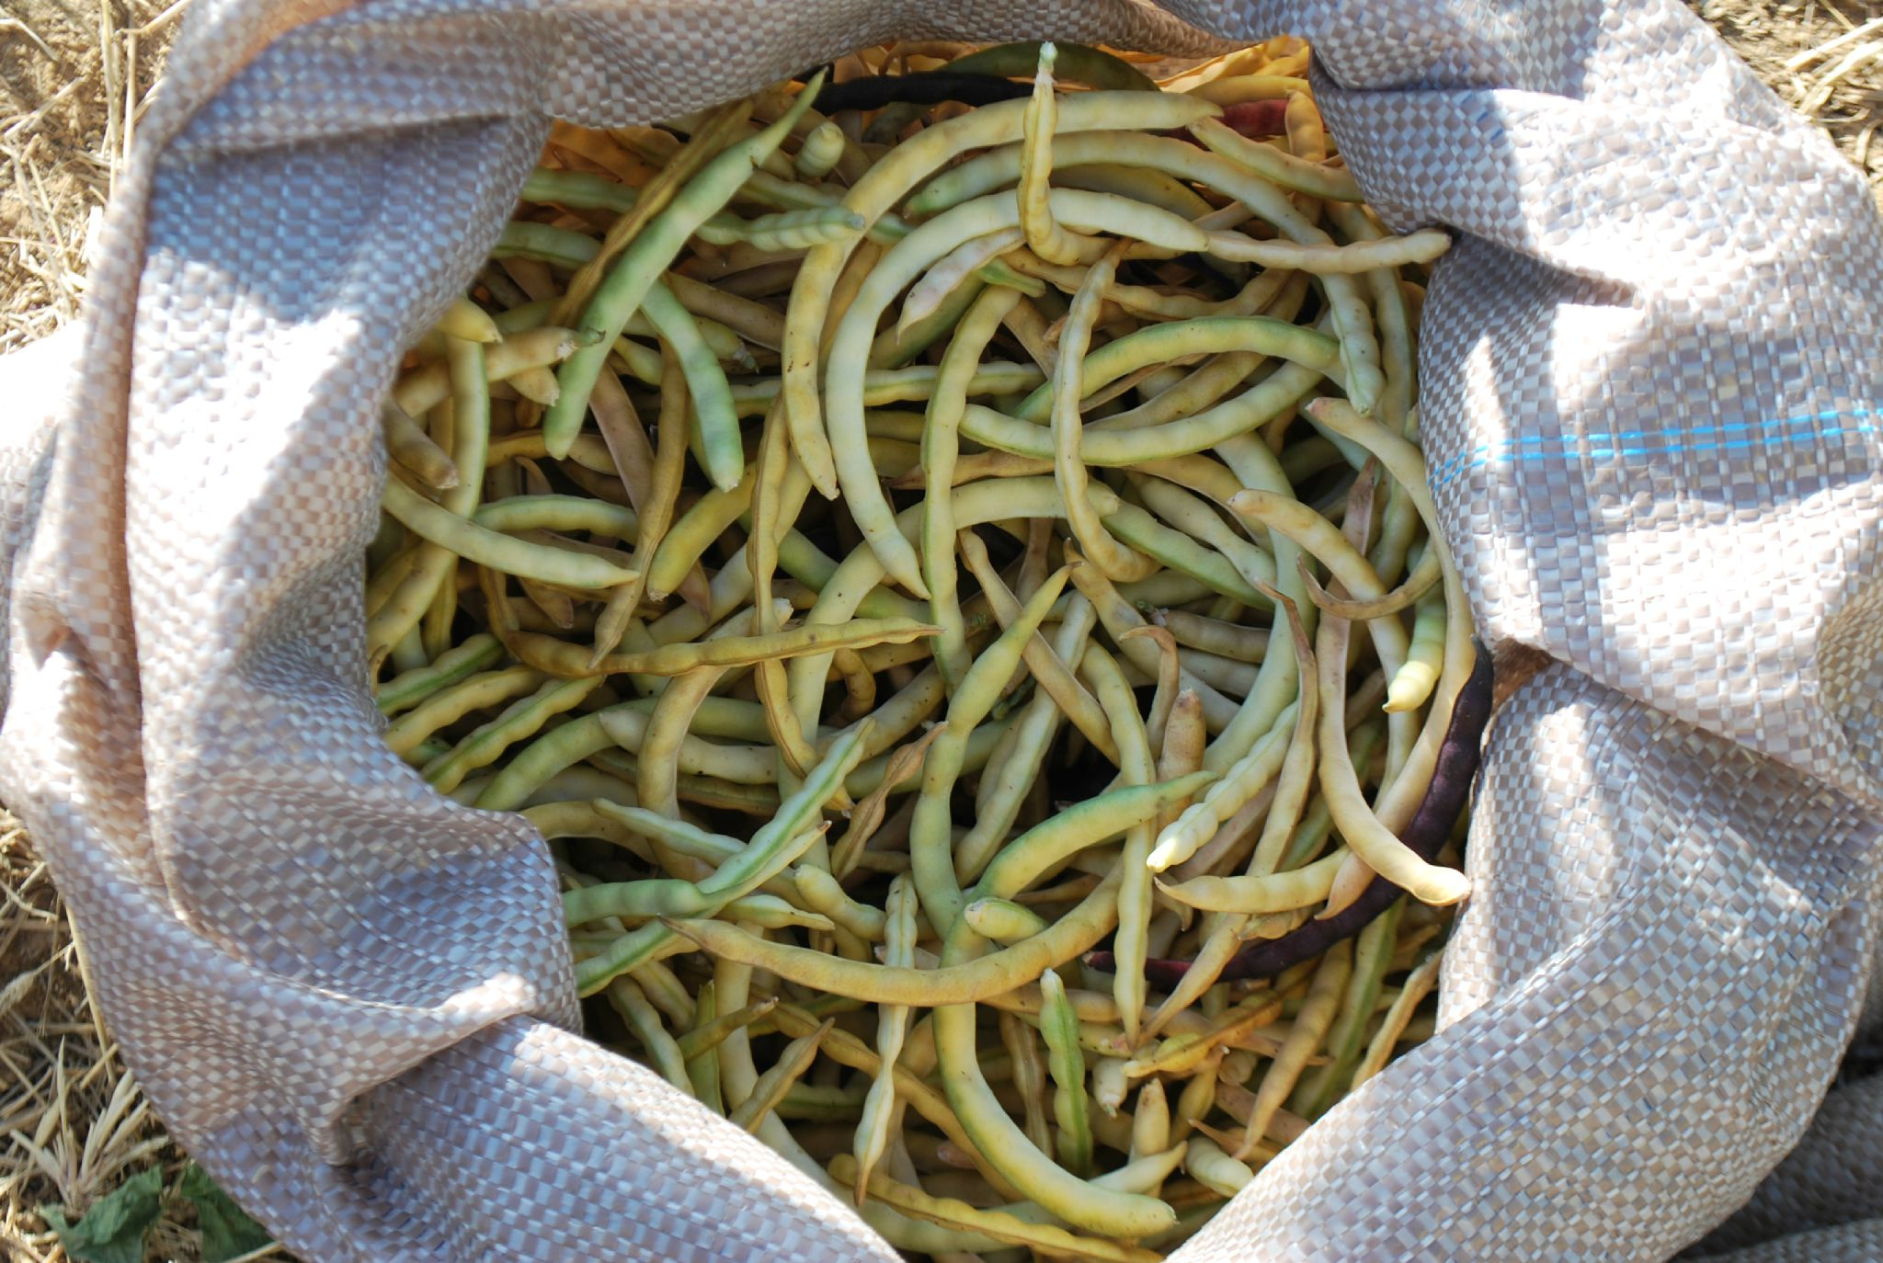
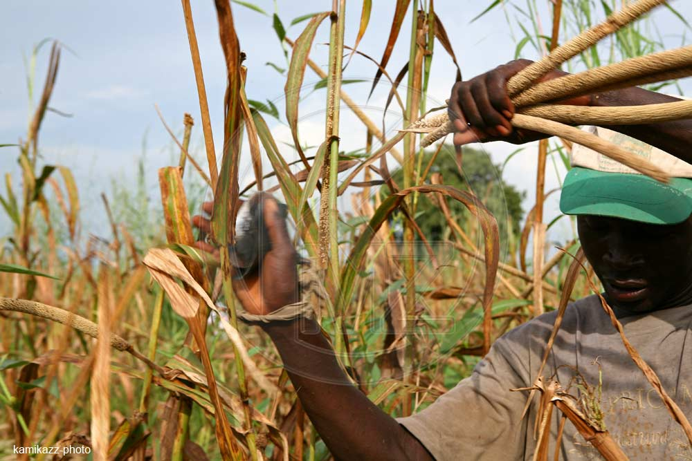
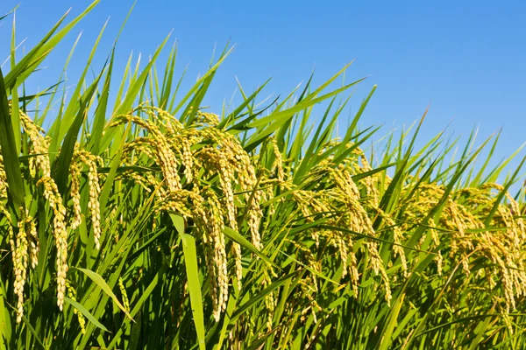
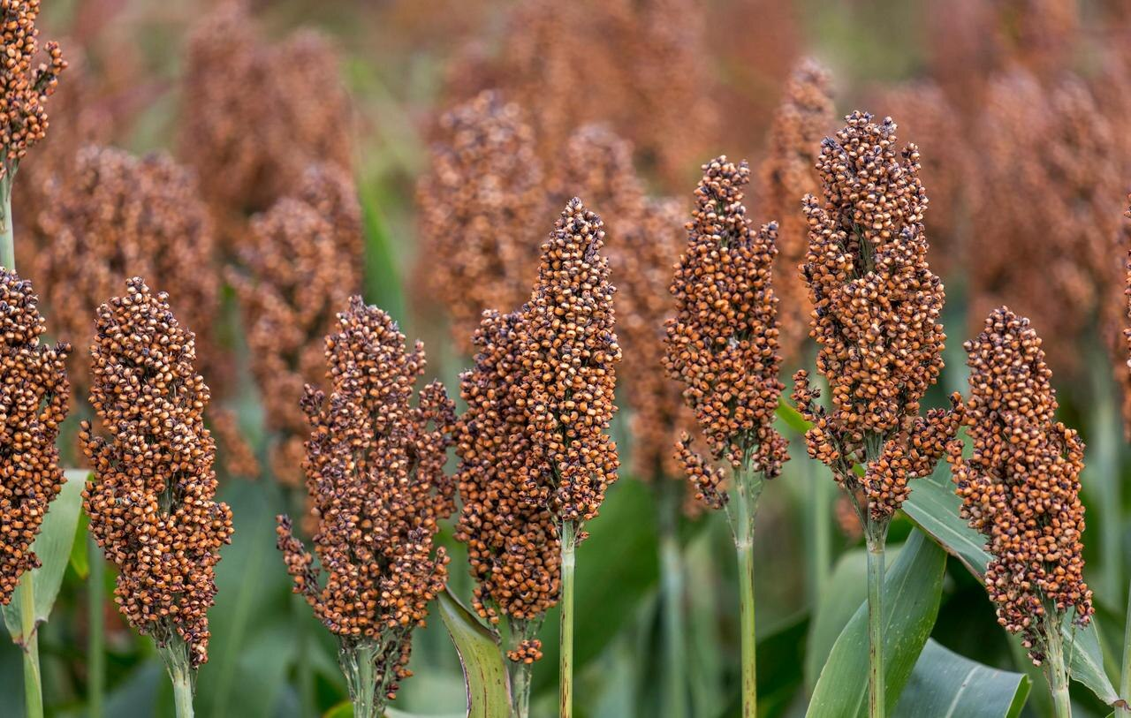
2
Cadre analytique: la production céréalière en Afrique de l’ouest
Riz
Mil
Maïs
Sécurité alimentaire
Pilier central des ménages ruraux et cultures de rente stratégiques en Afrique de l'Ouest;
Arachide
Arachis hypogaea (L.)
Maïs
Zea mays (L.)
Arachide
Sorgho
Niébé
Niébé
Vigna unguiculata (L.)
Mil
Pennisetum glaucum (L.)
Dépendance croissante
Dépendance aux importations malgré l'ECOWAP
Inadéquation structurelle entre production et consommation;
Riz
Oryza sativa (L.)
Sorgho
Sorghum bicolor ( L. )
796 millions
Population projetée en Afrique de l'Ouest en 2050
Augmentation des rendements imperative;
Infrastructures insuffisantes ou mal équipées;
Infestations d'insectes et ravageurs;
Maillon critique
Pratiques traditionnelles peu efficaces;
La gestion post-récolte, souvent négligée, est essentielle dans la chaîne de valeur agricole.
Utilisation abusive d’intrants chimiques.
Macauley & Ramadjita (2015) · OCDE (2016)

Slide 7













2
Cadre analytique: les structures d’encadrement et de suivi
Institutions publiques (pilotage et régulation)
Agences publiques d'exécution et d'appui
Instituts de recherche et d'innovation
Structures de financement agricole
Programme d’appui et de développement
ONG et partenaires privées
Cadres de concertation, interprofessions et , organisations paysannes
,
14
PDDAA, 2025

Slide 8
3
Cadre théorique: les théories sur l’adoption
DOI
Rogers, (1983) ; Glover, (2022)
APPROCHES ECONOMIQUES
Feder et al., (1985) ; Kassie et al., (2013)
TAM-UTAUT
Davis (1989); Venkatesh et al. (2016)
APPROCHE STRUCTURELLE ET SYSTÉMIQUE
Aggeri & Hatchuel, (2003) · Kane & Aidara,(2022)
Processus linéaire selon 5 attributs (avantage relatif, compatibilité, complexité, testabilité, observabilité).
Les innovations ne sont pas des stratégies à adopter ou rejeter, mais des propositions relationnelles aux effets différenciés.
Adoption = décision rationnelle sous contraintes de ressources, influencée par facteurs internes (taille exploitation, capital humain) et externes (prix, politique agricole).
TAM : utilité perçue et facilité d'utilisation.
UTAUT : conditions facilitantes, influence sociale.
L'adoption s'inscrit dans des écosystèmes complexes impliquant acteurs, institutions et contextes régionaux.
Sensible au genre et aux rapports de pouvoir.
Limites: manque de prise en compte de la dimension genre et des barrières structurelles
Implications…
01
L'unité d'analyse se déplace
02
La non-adoption n'est pas binaire
03
L'adoption = un continuum d'appropriation
Des réalités individuelles des agricultrices → vers le design des dispositifs institutionnels.
Aggeri & Hatchuel, (2003) ; Grimand, (2012)
Elle est le fait d'une inadéquation structurelle entre offre institutionnelle et contraintes vécues.
Kane & Aidara, (2022) ; Favoreu & Queyroi, (2020)
Pas une décision adopter/rejeter mais un processus faciliter par des conditions facilitantes.
Chapuis & Bovis, (2023)

Slide 9
3
Cadre théorique: un modèle analytique intégré
RÉALITÉS INDIVIDUELLES
OFFRE INSTITUTIONNELLE
CONDITIONS FACILITANTES
Profils socio-économiques
Politique agricole
Financement
Pratiques & besoins actuels
Structures d'encadrement
Formations
Contraintes temporelles
Programmes d'appui
Équipements & infrastrutures
Rapports de genre
Critères d'éligibilité
Soutien organisationnel
▼
▼
▼
DÉCISION D'ADOPTION
Impacts socio-économiques
Non-accès constraint
Ajustements institutionnels
Rejet délibéré
Rétroaction

Slide 10
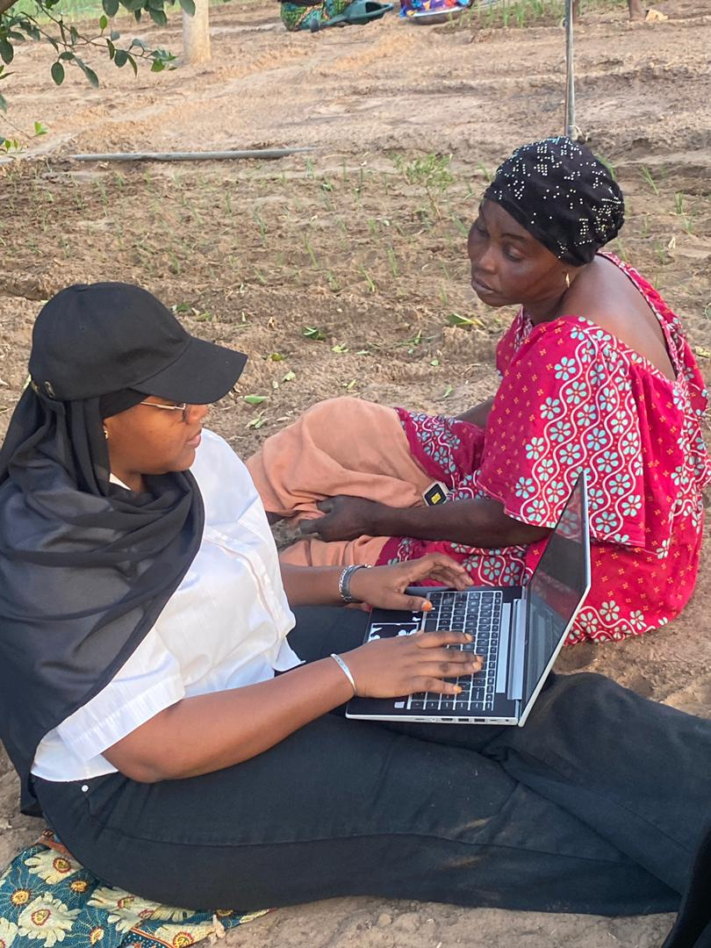
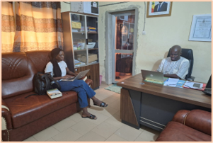
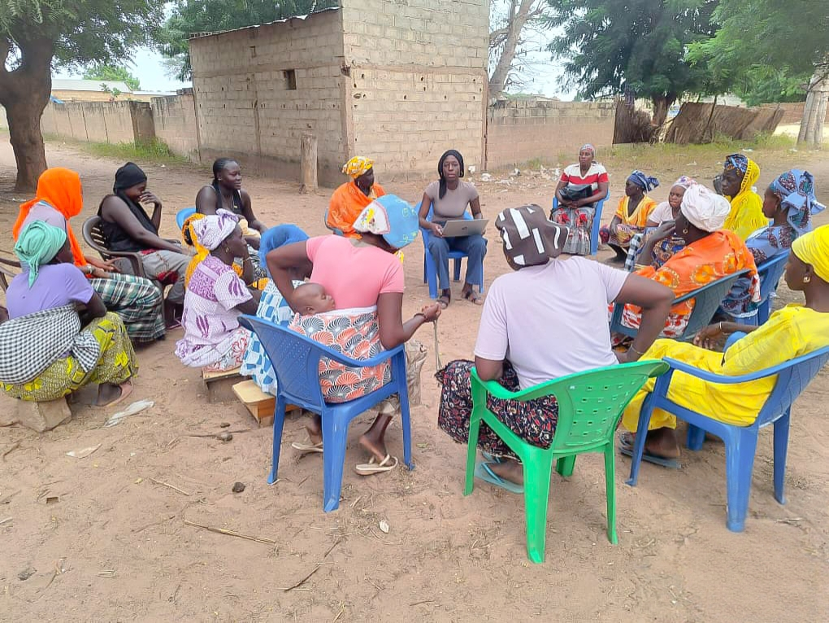
4
Méthodologie de recherche: postulat & démarche méthodologique
Entretiens semi-directifs Structures d’encadrement
17 entretiens
Entretiens semi-directifs Agricultrices
20 entretiens
Focus Group Agricultrices
10 focus group (N=154)
Démarche qualitative - Posture interprétative
La durée moyenne des entretiens individuels était de 60 à 90 minutes, celle des focus groups de 90 à 120 minutes.

Slide 11
4
Méthodologie de recherche: profilage
Zone d'étude - 6 régions productrices de céréales
Entretiens semi-directifs/Institutionnels
1
Saint-Louis
Kaolack
Contextualiser les dispositifs d'appui, stratégies de diffusion et contraintes organisationnelles.
Kaffrine
Fatick
Tambacounda
Kolda
Entretiens semi-directifs/Agricultrices
2
Pratiques de stockage, pertes enregistrées, arbitrages liés aux innovations.
> 70% superficies céréales & légumineuses · Pauvreté rurale 63-77%
(ANSD, 2024 ; DAPSA, 2024)
Profil de l'échantillon (Agricultrices)
Âge :
25 - 68 ans
Focus Groups communautaires
3
Alphabétisation :
80% sans scolarité formelle
3
Représentations collectives, normes et influences sociales, dynamiques communautaires.
Superficie :
0,5 - 5 ha · terres familiales >50%
Organisation :
50% groupement · 50% individuel

Slide 12
4
Méthodologie de recherche: analyse et traitement de données
Analyse Thématique Réflexive (ATR)
Sous-thèmes émergents
1
Retranscription intégrale
Profils et trajectoires des agricultrices
Entretiens traduits du wolof / pulaar / Bambara… en français
2
Codage systématique
Pratiques de stockage
Démarche abductive : logique déductive (catégories du modèle) + inductive (thèmes émergents des données)
Représentations des innovations proposées
3
Construction des thèmes structurants
Regroupement des unités de sens autour des 6 dimensions du modèle analytique
Obstacles à l'adoption
4
Mouvement itératif
Affiner et reconfigurer le cadre initial
Modalités d'accès aux dispositifs d'appui
(financement · formation · éligibilité)
5
Mise en évidence des contrastes
Dynamiques de changement & influence sociale
Logiques décisionnelles · Contrastes inter-régions · Profils d'agricultrices · Types de dispositifs

Slide 13
5
Résultats: mécanismes institutionnels producteurs d’exclusion
Mécanisme
Design institutionnel
Effets sur les agricultrices
Nature du décalage
ÉLIGIBILITÉ
- Titres fonciers
- Appartenance à coopératives
- Garanties financières
- Procédures administratives écrites
- Précarité foncière
- Faible alphabétisation ( environ 80%)
- Réseaux informels de solidarité exclus -Subordination aux décisions masculines
Exclusion structurelle : inadéquation entre exigences formelles et configurations socio-économiques réelles.
FINANCEMENT
Solutions standardisées coûteuses (magasins aux normes, sacs hermétiques certifiés, produits biologiques).
- Revenus agricoles < 50 000 FCFA/mois - Hiérarchisation rationnelle : production d'abord, besoins ménagers ensuite, stockage en dernier.
Inaccessibilité économique: le stockage est un besoin secondaire face aux contraintes de sécurité alimentaire.
ENCADREMENT
TECHNIQUE
- Architecture fragmentée sans priorité stockage
- Interventions par projets (2-4 ans)
- Formation en cascade via responsables de groupements absence de coordination interacteurs.
Triple déperdition :
- Cognitive (contenus fragmentaires)
- Pratique (absence de suivi)
- Temporelle (abandon post-projet).
Discontinuité programmatique : aucune appropriation durable des innovations possible.

Slide 14
6
Discussion
Construction institutionnelle du besoin
Le besoin de stockage est construit par les dispositifs, non endogène.
La co-construction doit remplacer la diffusion verticale.
Glover (2022) · Aw (2002)
Inégalités de genre comme déterminants structurels
70% en non-accès contraint
Barrières cumulatives : foncier, alphabétisation, charge de travail, normes sociales. L'adoption n'est pas binaire : des hybridations innovantes sont documentées.
Doss & Morris (2001) · Bisheko (2023)
Vers une reconfiguration systémique
Les 3 mécanismes s'articulent en cascade. 4 axes de reconfiguration :
co-construction · accessibilité · continuité · renforcement des organisations féminines.
Aggeri & Hatchuel (2003) · Grimand (2012)

Slide 15
7
Conclusion & Recommandations
Co-construction participative
Remplacer l'approche prescriptive par un dialogue multi-acteurs pour identifier les priorités et territorialiser les stratégies.
Réviser les critères d'éligibilité
Reconnaître les organisations féminines informelles;
Crédit sans garantie foncière;
Subventions ciblées.
Continuité & coordination
Structures permanentes de gestion post-récolte;
Réduire la dépendance aux cycles projets;
Plateformes multi-acteurs dédiées au stockage.
Renforcer les organisations féminines
Mutualisation des moyens
Apprentissage collectif
Renforcement du pouvoir décisionnel des agricultrices.

Slide 16
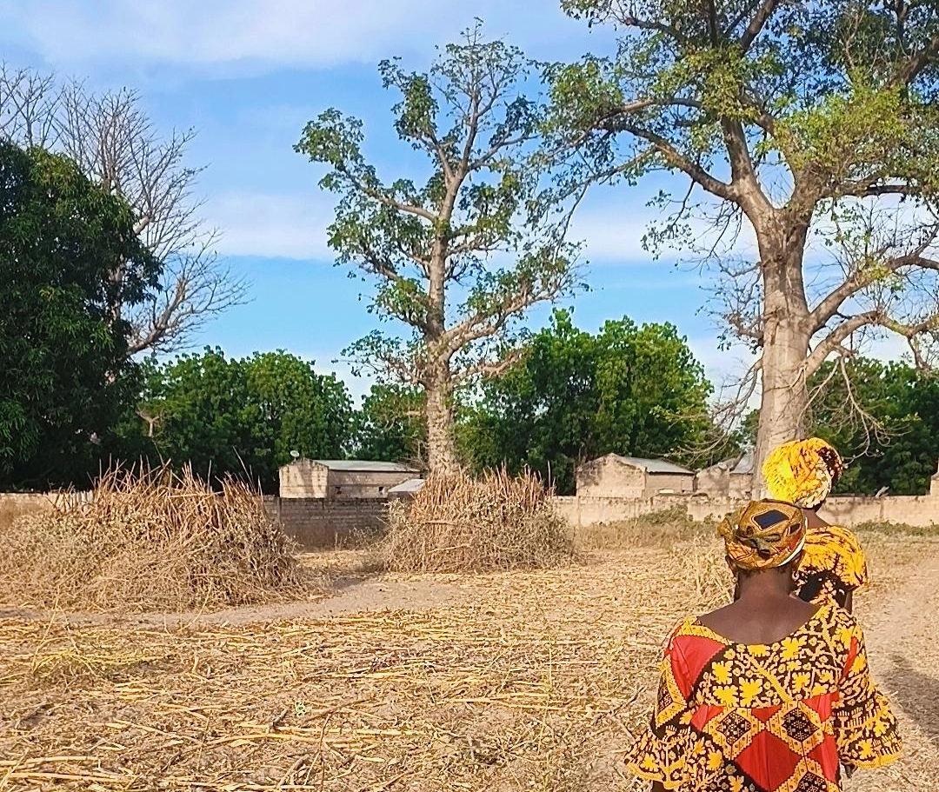
Merci de votre attention!

